Slide 1
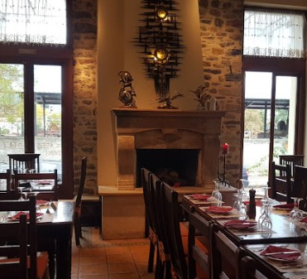

TODAY AT 20:30
ΒΕΓΓΕΡΑ RESTAURANT
ΣΑΡΑΝΤΑΠΟΡΟΥ 39-41
ΒΟΛΟΣ
ΤΗΛ 2421023123

